Slide 1
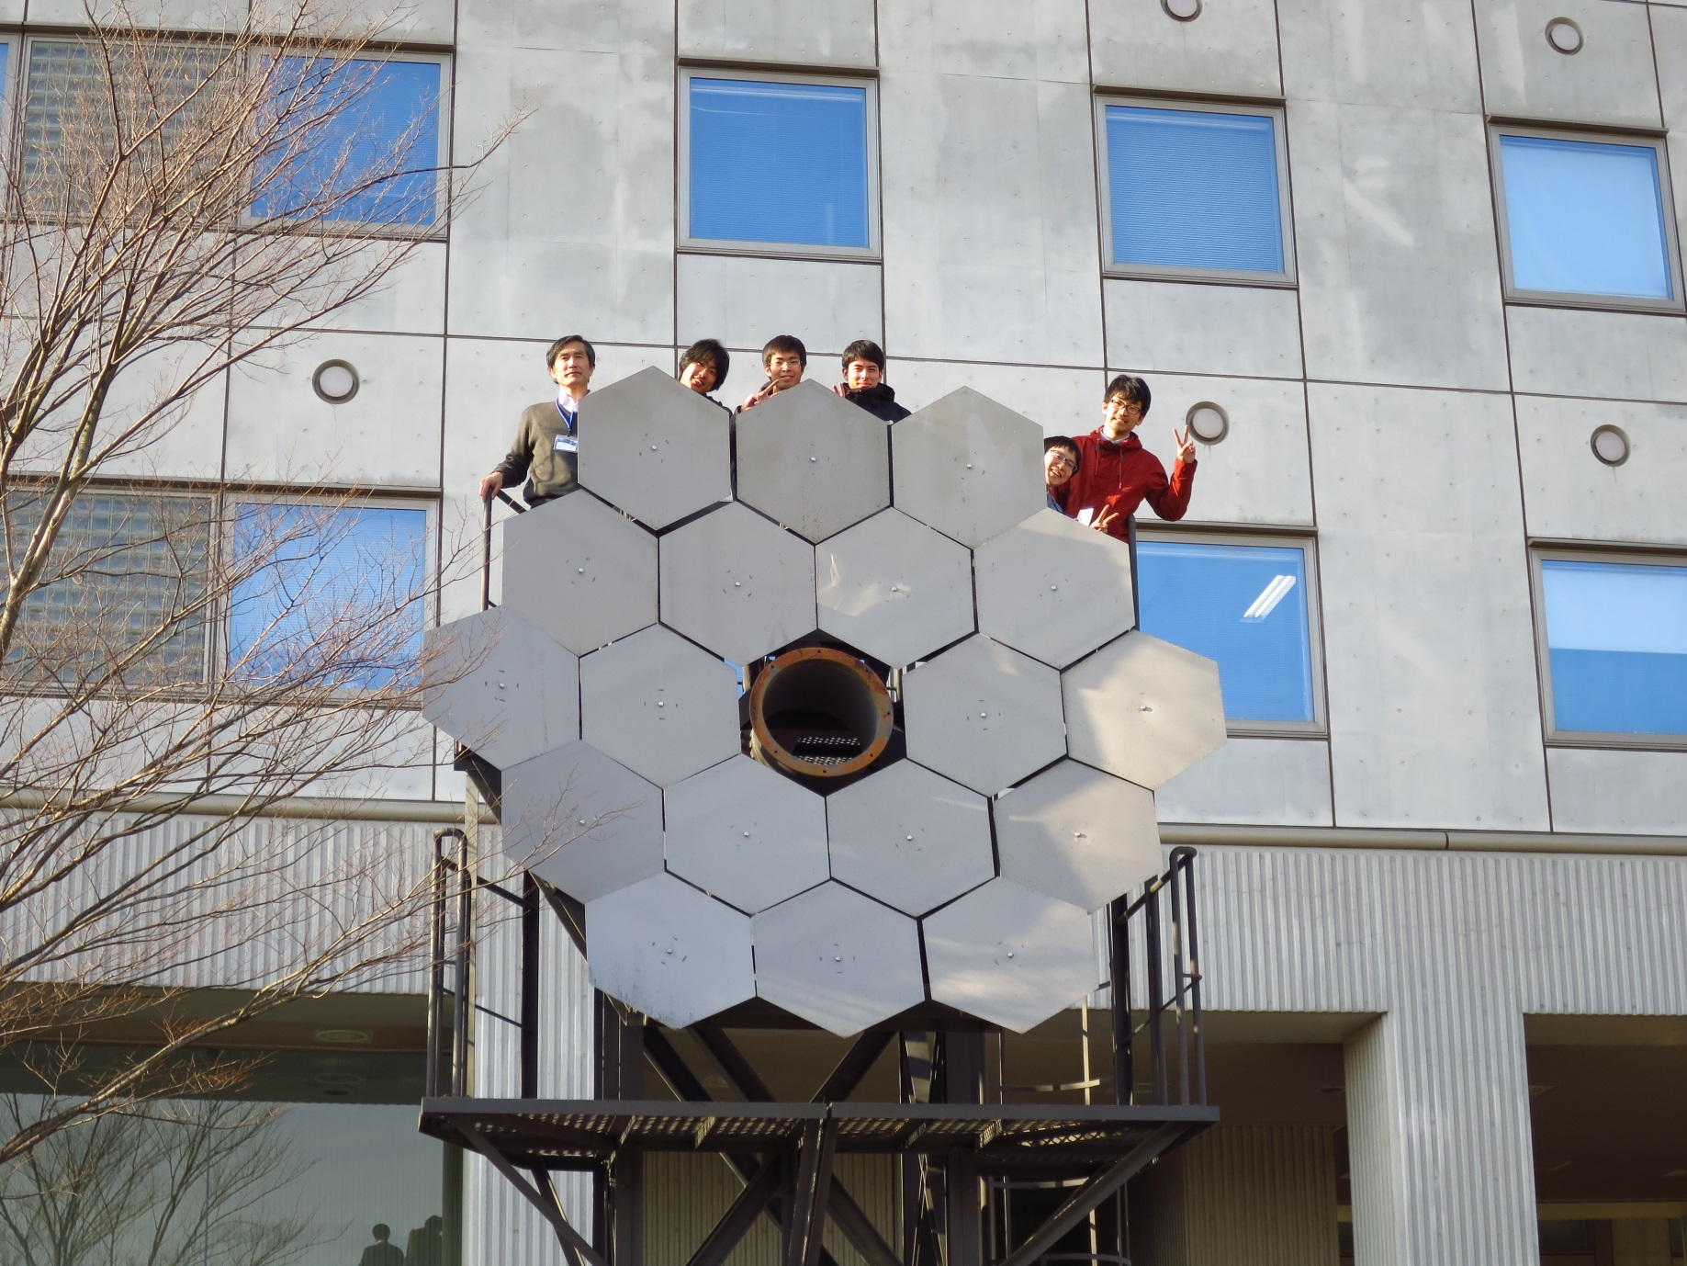
最高エネルギー宇宙線
岡田 貴文
黒田 隼人
ハク 翔
樋口 諒
森 寛治

Slide 2
Contents
Introduction
Telescope Arrayとは？
解析手法
解析結果
展望

Slide 3
研究概要
最高エネルギー宇宙線の物理と測定、解析手法を学ぶ
テレスコープアレイ（TA)の観測データを用いた最高エネルギー宇宙線の発生源の特定
  最高エネルギー宇宙線の到来方向の解析
  超高エネルギーガンマ線の到来方向の解析

Slide 4
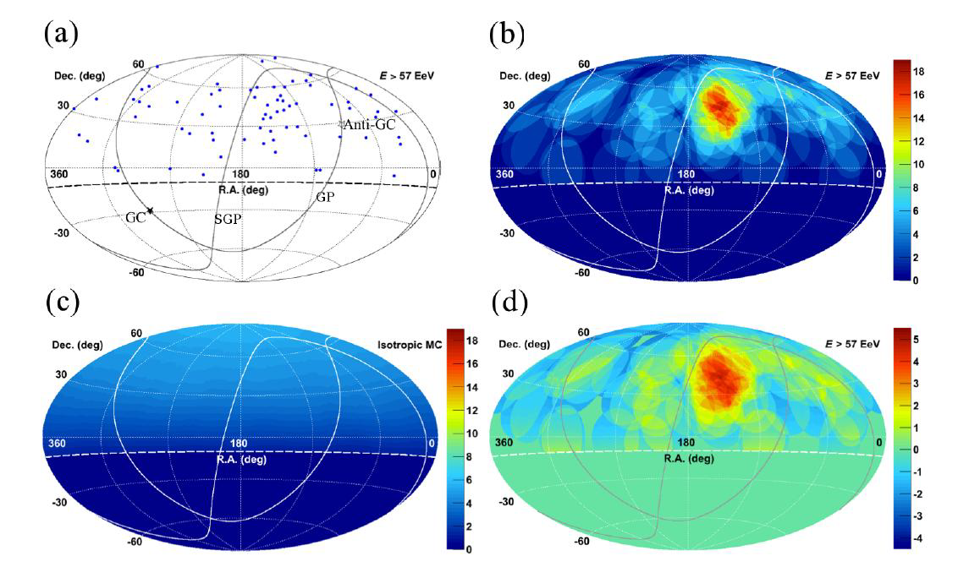
赤道座標

Slide 5
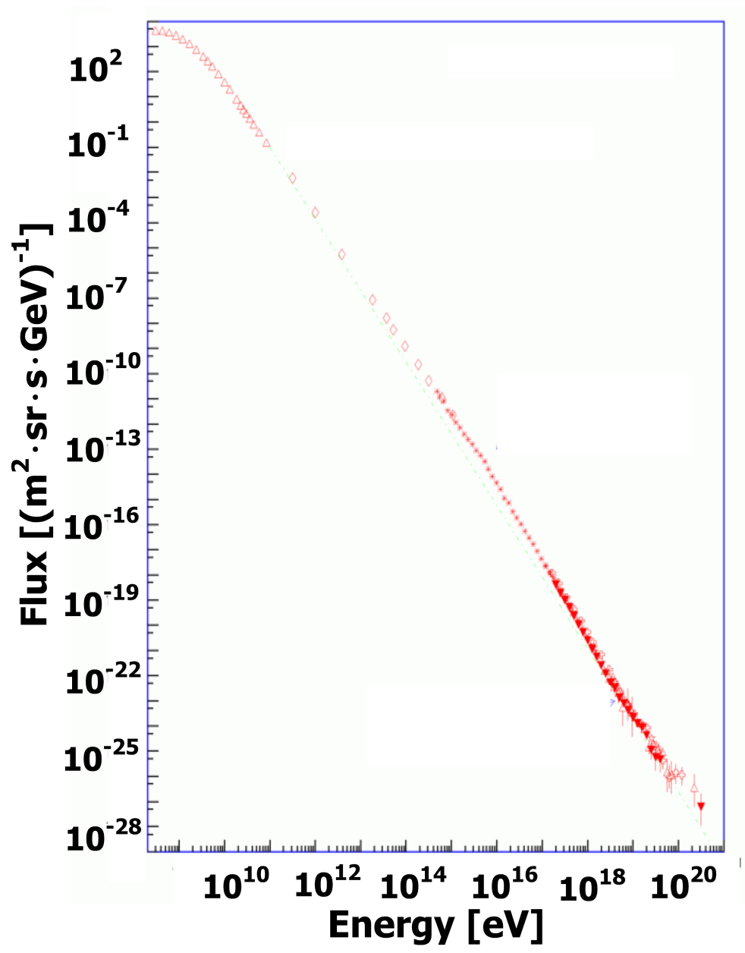
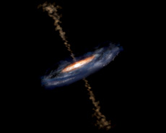
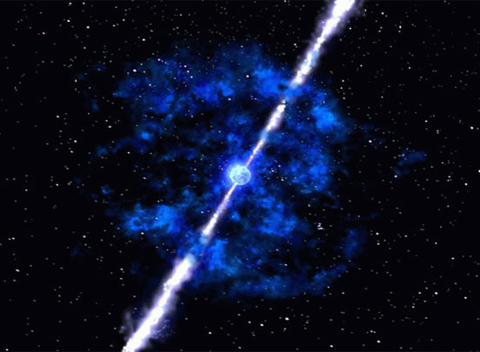

最高エネルギー宇宙線とは何か
宇宙を飛び交う放射線の中で,
エネルギーが$10^{18}～10^{20}eV$程度のもの
発生源・発生機構・伝播機構は不明。
（候補：活動銀河核（AGN）・ガンマ線バーストetc...)
そこが知りたい！
LHC（世界最大の加速器）
宇宙線の頻度とエネルギー

Slide 6
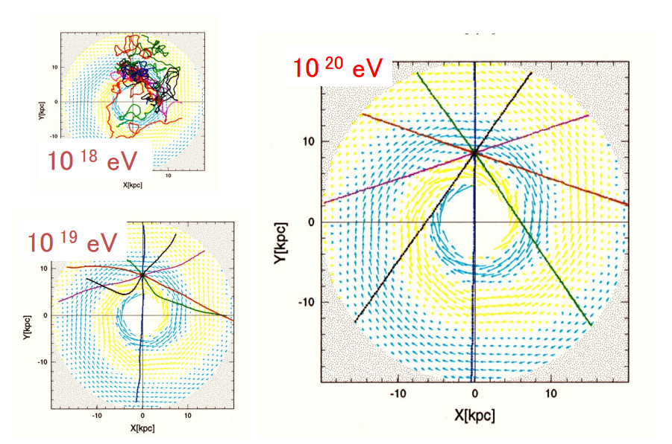

最高エネルギー線の宇宙空間での振る舞い(1)
宇宙空間の磁場による影響
磁場による影響を受けにくい。
ex)${10}^{20}eV$で3度程曲がる。

Slide 7
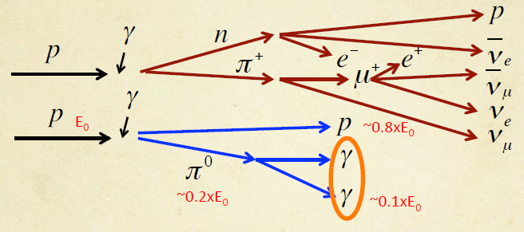
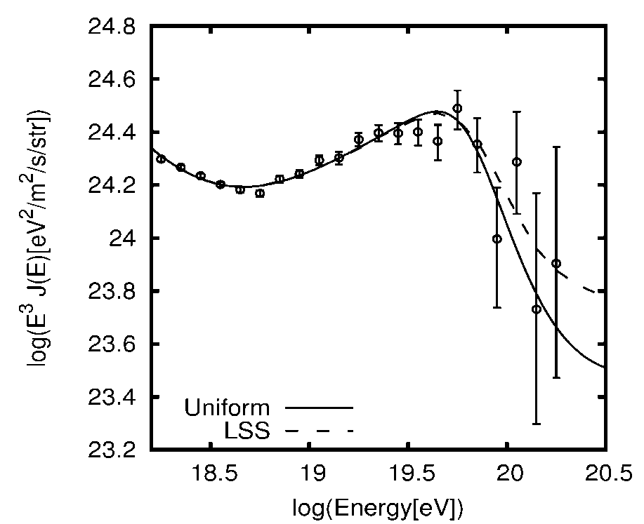
最高エネルギー線の宇宙空間での振る舞い(2)
GZK限界：宇宙背景放射との相互作用
高エネルギーのガンマ線が放出される！！
発生源は近傍の天体に限られる
TA(Telescope Array)によるスペクトル
高エネルギー宇宙線頻度の急激な減少…
GZK限界の予想と一致！！

Slide 8
最高エネルギー線の宇宙空間での振る舞い(2)
GZK限界：宇宙背景放射との相互作用
高エネルギーのガンマ線が放出される！！
発生源は近傍の天体に限られる
ガンマ線の到来方向から最高エネルギー宇宙線の発生源を特定できる！
TA(Telescope Array)によるスペクトル
高エネルギー宇宙線頻度の急激な減少…
GZK限界の実証！！

Slide 9
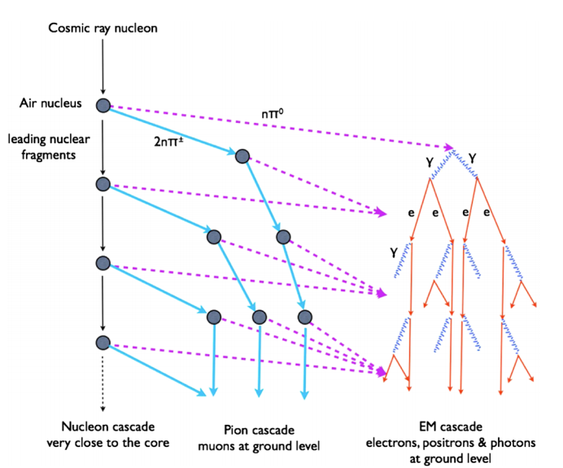
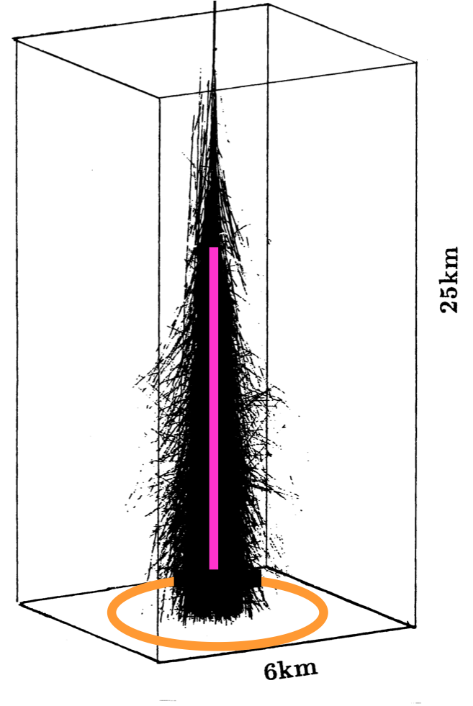
どうやって地上で測定しよう？
空気シャワー
超高エネルギー宇宙線が地球に飛来した際、大気分子と相互作用し連鎖的に２次粒子を発生させる
空気シャワーを観測することで、超高エネルギー宇宙線の到来方向を間接的に知る
一次宇宙線
二次宇宙線
大気蛍光

Slide 10
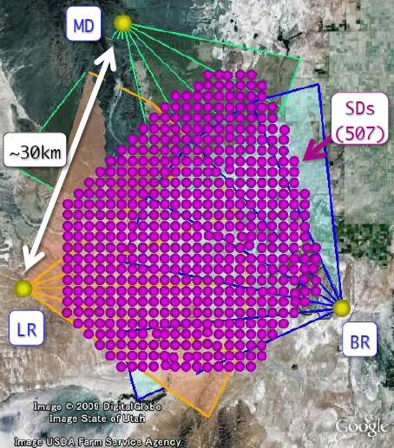
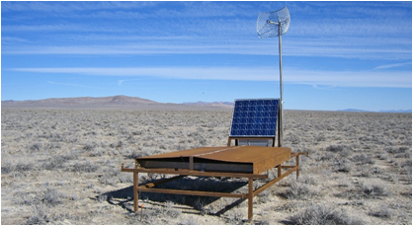
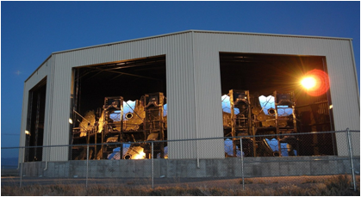
テレスコープアレイ（TA）
米国ユタ州
北緯３９．２度
地表検出器（SD）
507台
１．２km間隔
約７００ｋｍ＾２
大気蛍光望遠鏡（FD）
３台
Notes:
超高エネルギー宇宙線の観測装置について
ユタ州にある超高エネルギー宇宙線を検出するための観測装置。
到来頻度はエネルギーの三乗で少なくなる。
最高エネルギー宇宙線は極めて少ない。
大面積の観測装置が必要。

Slide 11
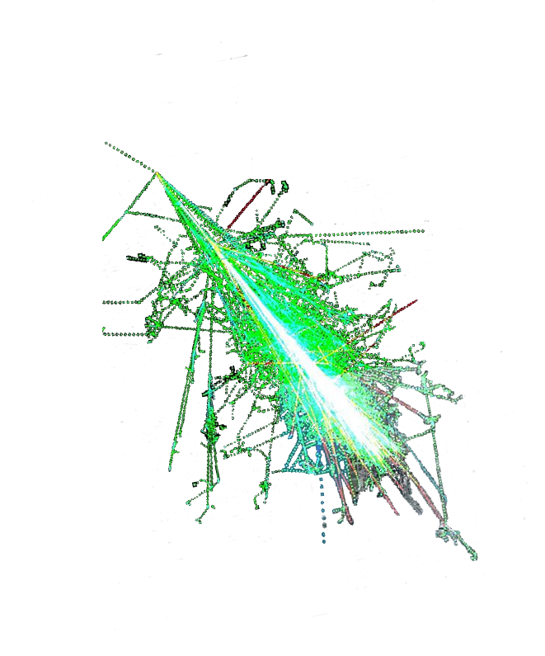
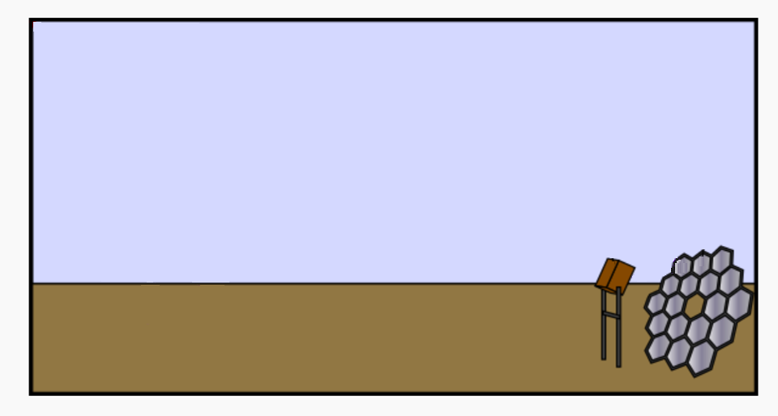
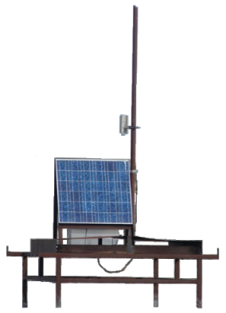
２つの観測装置SDとFD
宇宙線空気シャワー
大気蛍光望遠鏡
空気シャワーからの
大気蛍光を撮像
大気蛍光
鏡
カメラ
地表検出器
通過する二次宇宙線を
直接観測
Notes:
SDとFDの二種類の検出器。
それぞれの検出の方法が違う。
SD:二次宇宙線を直接観測
FD:空気シャワーからの大気蛍光を観測

Slide 12
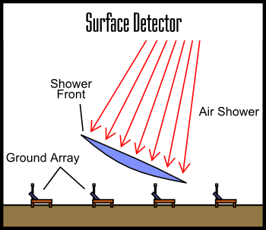
地表検出器SD
面積は約３ｍ＾２
1.2km間隔で507個
Notes:
空気シャワーは6kmほどに広がっているから、広範囲に検出器を置くことが必要。
空気シャワーの構成する粒子(2次宇宙線)を直接観測
２４時間天気によらず、均一に観測可能
１個３ｍ＾２シンチレータで観測
５０７個１．２ｋｍ間隔で設置
全面積約７００ｋｍ＾２
均一に観測でき、事象は多い
地表に来た情報のみになるので、データをもとの宇宙線の情報を知るにはシミュレーションとの比較で決定。しかしエネルギーが高すぎるので、加速器で振る舞いを知ることができないので、シミュレーションの誤差が大きい
得られる情報はエネルギーと時間情報を使った曲率パラメータと到来方向

Slide 13
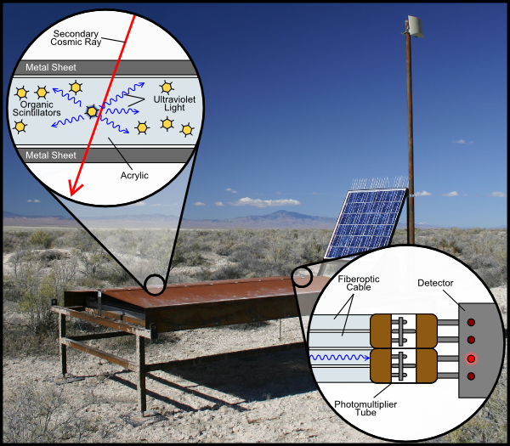
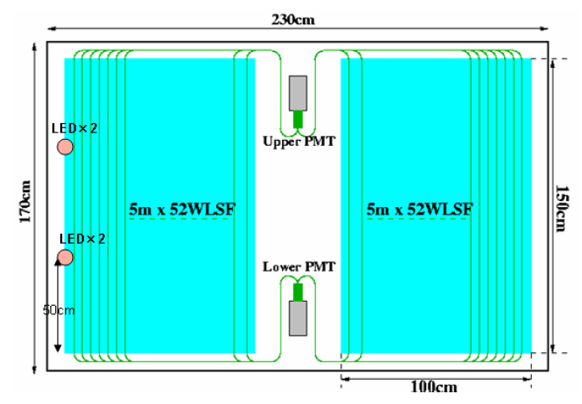
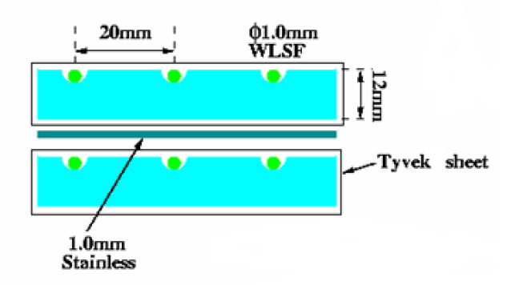
地表検出器SD
アンテナ
光ファイバー
ソーラーパネル
光電子倍増管
シンチレータ
光ファイバー
シンチレータ
Notes:
約3km^2のシンチレータに二次宇宙線が通過して発光してそれを光ファイバーで光電子倍増管（PMT）に伝える。
ステンレス板を挟んで2枚のシンチレータ。エネルギーが高いもののみ２枚通過できる。

Slide 14
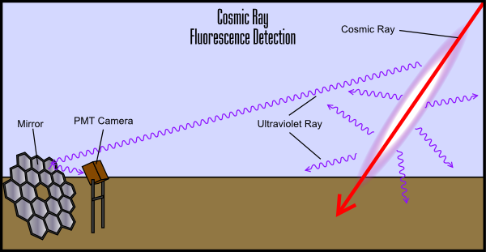
大気蛍光望遠鏡（FD）
Notes:
空気シャワーが大気を通過した時の大気蛍光（大体 5photons/m）を観測
空気シャワーの縦発達を観測できる
月のない晴れた夜のみに観測可能なため、事象数は少ない。
最大発達深さ（Xmax）が直接観測できるので粒子識別ができる。
得られる情報は粒子の種類とエネルギーと到来方向

Slide 15
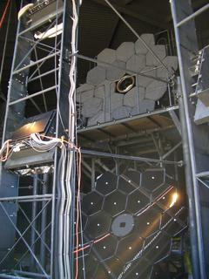
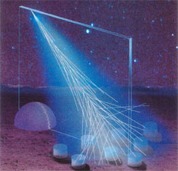
大気蛍光望遠鏡（FD）
大気蛍光
荷電粒子が大気を通過した際に
紫外領域で発光する
カメラ
鏡
直径：3300cm
Notes:
宇宙線が大気中を通過すると窒素分子が紫外領域の光を放出。
それを直径3300cmの巨大な鏡で受け取る。
２つのFDで観測されたものを使用。
ステレオ観測

Slide 16
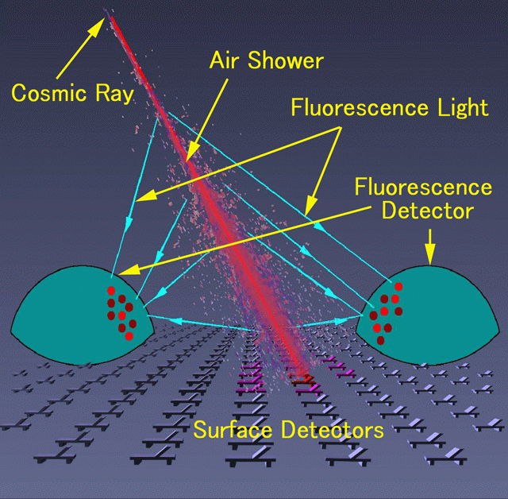
地表検出器
（SurfaceDetector）
大気蛍光望遠鏡
（FluorescenceDelector）
空気シャワーの構成粒子(二次宇宙線)を直接観測
２４時間天気にかかわらず観測可能。年間のほぼ100％
空気シャワーが大気を通過した際の大気蛍光を観測
月のない晴れた夜のみ観測可能。年間の10%以下
一次宇宙線の識別が可能
Notes:
SDとFDの違い
SDは２４時間観測できるので年間を通じて観測できる。
FDは月のない晴れた夜のみ観測できるので年間の１０％以下しか観測できない。
FDのデータ量はSDの1/10ほど
ただしFDは一次宇宙線の識別ができる

Slide 17
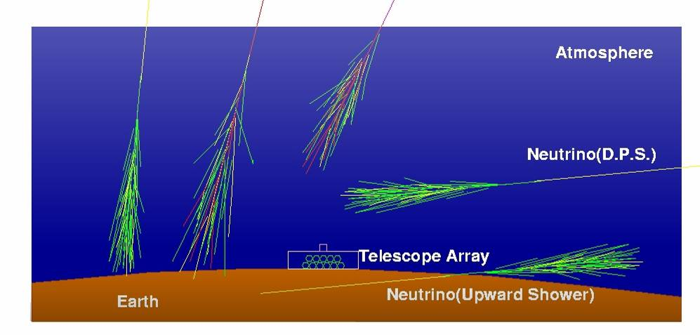
いろいろな宇宙線(イメージ)
ｐ
Fe
γ
ν
ν

Slide 18
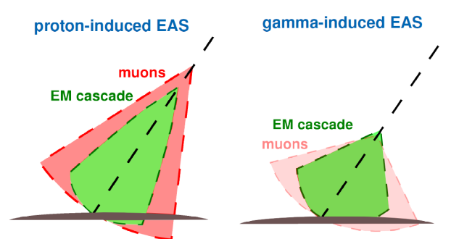
ガンマ線事象の選び方(1)
ｐ
Fe
ガンマ線が引き起こす空気シャワーの特徴:
    最大発達深さが大きい
    空気シャワー前面の曲率が大きい
γ
ν
ν

Slide 19






ガンマ線事象の選び方(2)
±σ_{T}
T_{d}
T_{P} ～l/c
shower axis
s
i-th counter
core
(経験式)
shower front
$$T_{d}∝a\left(θ\right){\left(1.0+\frac{s}{3m}\right)}^{1.5}ρ^{−0.5}$$
シャワー前面の曲率が大きい
⇒$a(θ)$が大きい
$$ρ$$
:空気シャワー中の粒子の密度
∴$a(θ)$ が大きいものが
ガンマ線事象(候補)
$$a(θ)$$
:曲率パラメータ
:天頂角
$$θ$$

Slide 20
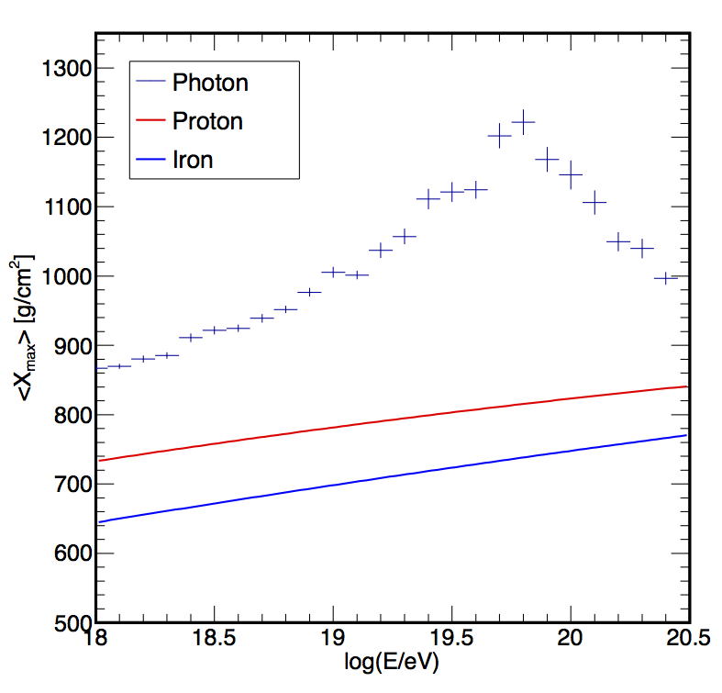
ガンマ線事象の選び方(3)
γ線
丸い
900 g/cm²
SDの曲率パラメータ
Hybrid events
平たい
900 g/cm²
浅い
FDの最大発達深さ
深い
FDは最大発達深さを調べられる
SDは多くの事象を調べられる
⇒SD、FDでともに観測された事象(hybrid event)を用いて、
ガンマ線事象の確率が高い曲率パラメータの閾値を調べられる
⇒SDの多くのデータからガンマ線事象を抽出できるようになる!!

Slide 21

自己相関
~分布の偏りを調べる~
This pair is counted.
Separation Angle:δ
This pair is not counted.
:各イベント
$δ=5^{∘}$で解析

Slide 22
相互相関
~宇宙線データと天体カタログの相関を調べる~
This pair is counted.
Separation Angle:δ
This pair is not counted.
:各イベント
:テストしたい天体
$δ=5^{∘}$で解析

Slide 23
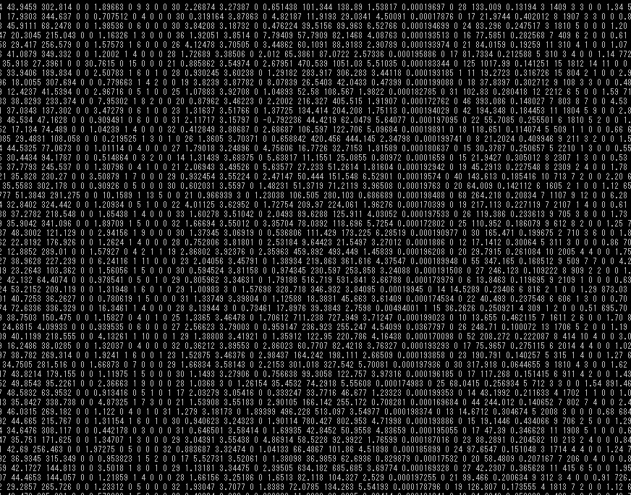
2008,05,11～2010,02,13
SD事象 165886
ハイブリッド事象 1607
高エネルギー(${10}^{19} eV$以上) の事象をプロット

Slide 24
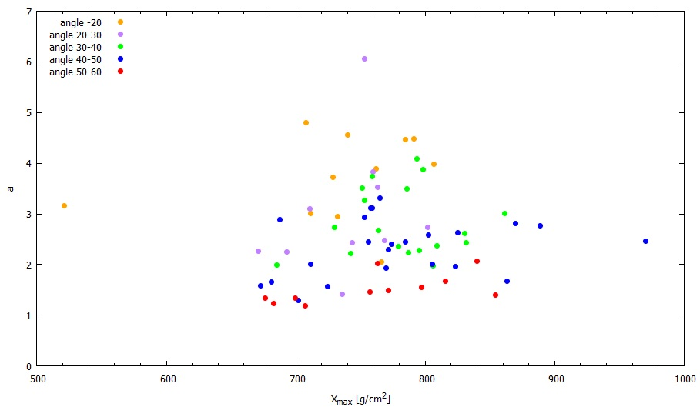
プロット結果

Slide 25

$X_{max}=900 g/cm^{2}$の場合の$a$を予想 : 線形近似

Slide 26
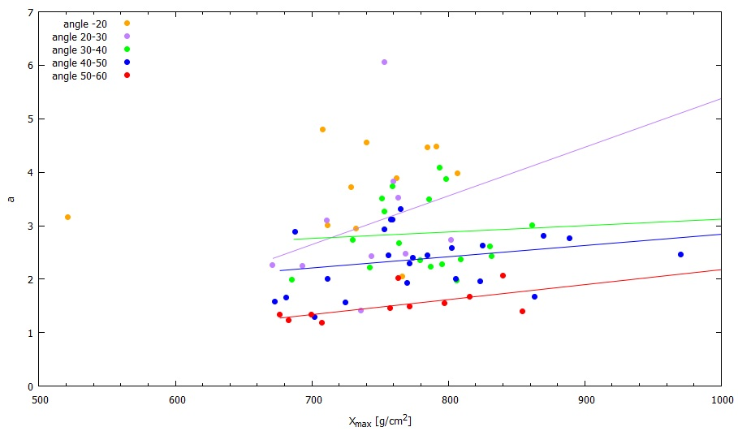









この$a$の閾値を超える事象がガンマ線事象！

Slide 27
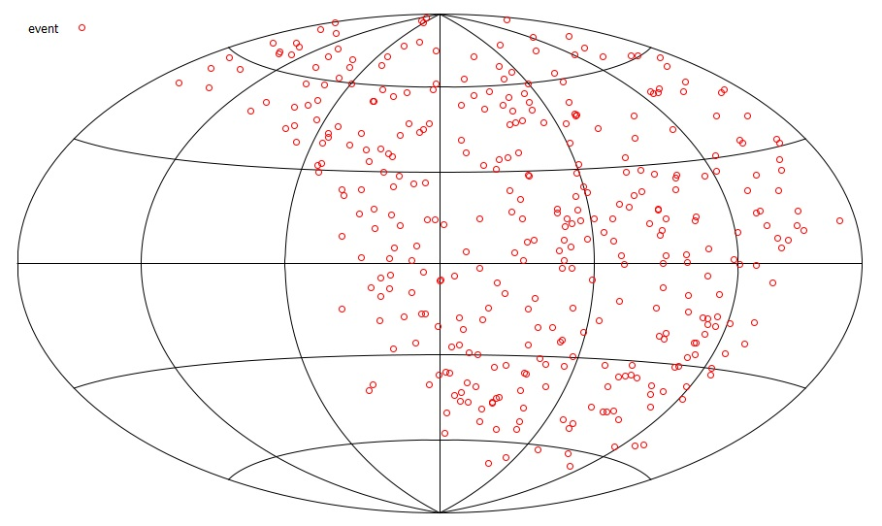
ガンマ線事象の到来方向
自己相関 : 225 pairs
銀河座標系

Slide 28
得られた値の意味
到来方向が等方であると仮定
225 pairより多くのpairを持つ確率
48.2%
異方性は見られない
Notes:
自己相関を調べて分かるもの：異方性

Slide 29


相互相関
200Mpc以内のデータとの相関を調べる
2008,05～2010,02
14-195keV (X-ray)
2008,08～2008,10
γ-ray

Slide 30
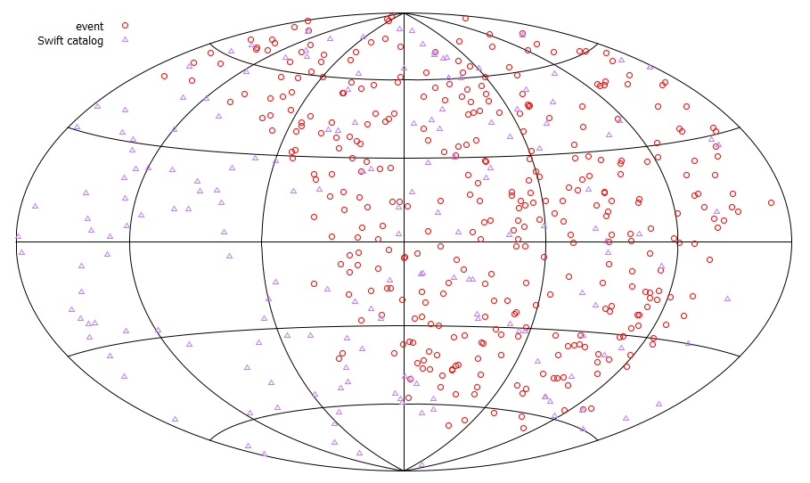
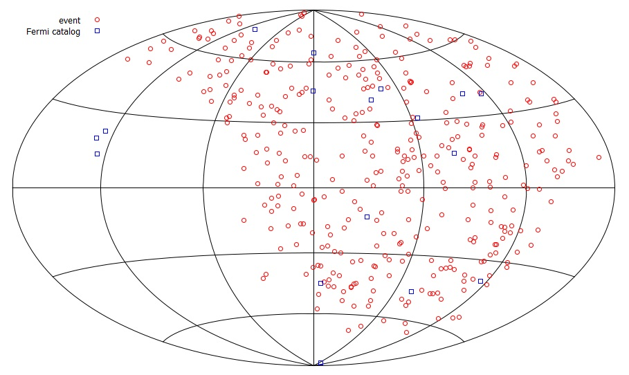
観測された
相互相関 : 61 pairs
Swift
Fermi
観測された
相互相関 : 7 pairs

Slide 31
シュミレーション結果
観測された
相互相関 : 61 pairs
52.0%
Swift
相関は見られない
Fermi
シュミレーション結果
観測された
相互相関 : 7 pairs
71.5%

Slide 32
シュミレーション結果
52.0%
相互相関 : 61 pair
Swift
今回行った解析では
超高エネルギーガンマ線の異方性・発生源
ともに確認されなかった
相関は見られない
Fermi
シュミレーション結果
相互相関 : 7 pair
71.5%

Slide 33
・展望
ー ガンマ線事象以外の宇宙線（proton）の混じりを減らすことが必要。
そのためには・・・
ー イベントの統計数を増やす。
ー ガンマ線とprotonのモンテカルロシミュレーションを行い、最適なカットを見つける。

Slide 34
理想のカット、
丸い
ガンマ線
SDの曲率パラメータ
Hybrid events
ガンマ線
平たい
浅い
FDの最大発達深さ
深い

Slide 35
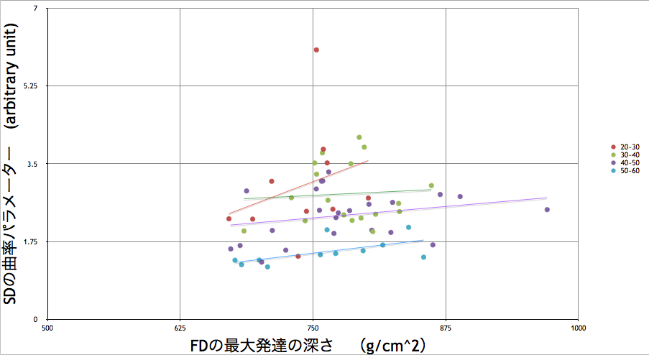
今回行ったカット、
カット

Slide 36
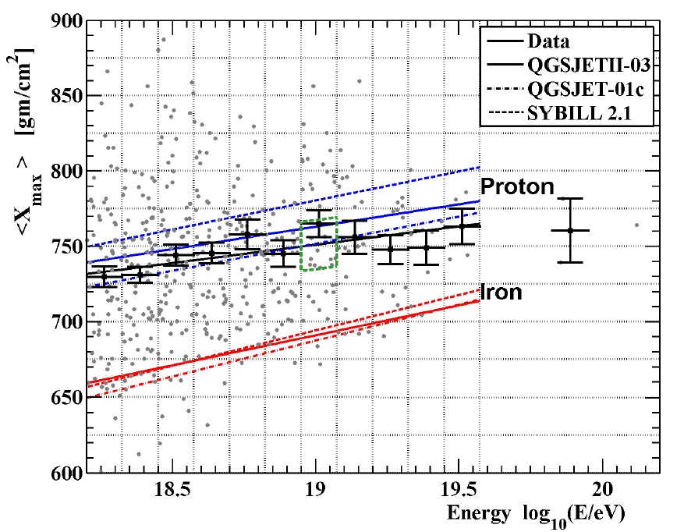
空気シャワーの最大発達深さ（Xmax）と宇宙線のエネルギー（下図はTAの5年分のデータ）
カット

Slide 37
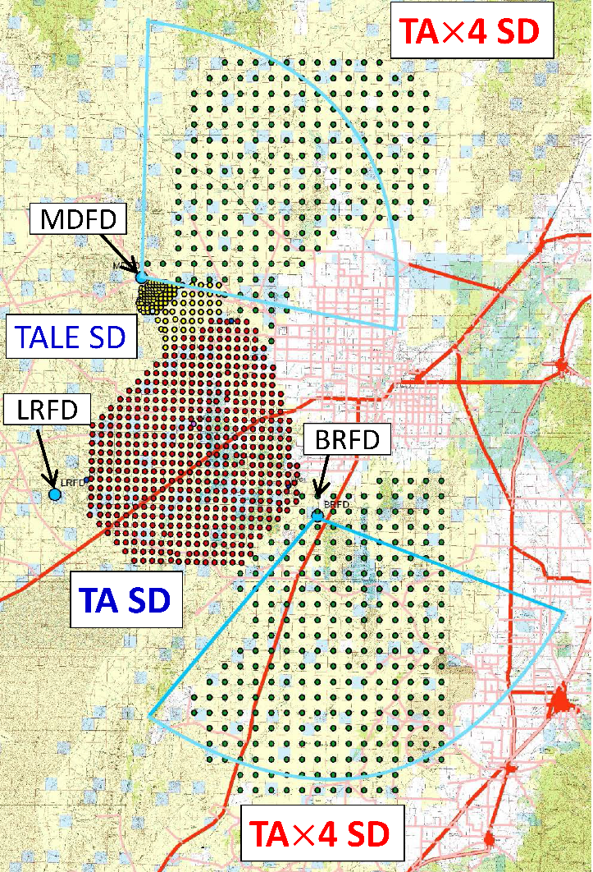
これからのTA TA× 4 計画！
500台のシンチレータを
2.1km で設置する。
2015年から建設できた場合
地表検出器を4倍に増設。
2年で建設
2020年：TA21年分（約300事象）
2025年：TA40年分（約600事象）

Slide 38
まとめ
最高エネルギー宇宙線ホットスポットの解析の体験を行った
今回は新たに超高エネルギーガンマ線の解析を行った
  今回の解析ではガンマ線と5度以内に相関する天体はなかった
今後、統計数を増やしたい(TA×4計画)

